Slide 1
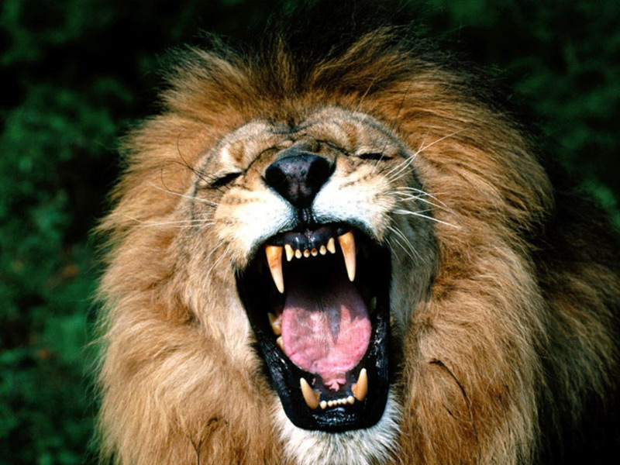
De leeuw
gevaarlijk

Slide 2
De leeuw zelf
Ze leven in Afrika
Het is daar warm
Ze hebben en dikke vacht
Ze jagen op hun prooi
Ze zeggen dat de leeuw de koning van de jungle is

Slide 3
Maar deze man zag dat niet zitten

Slide 4
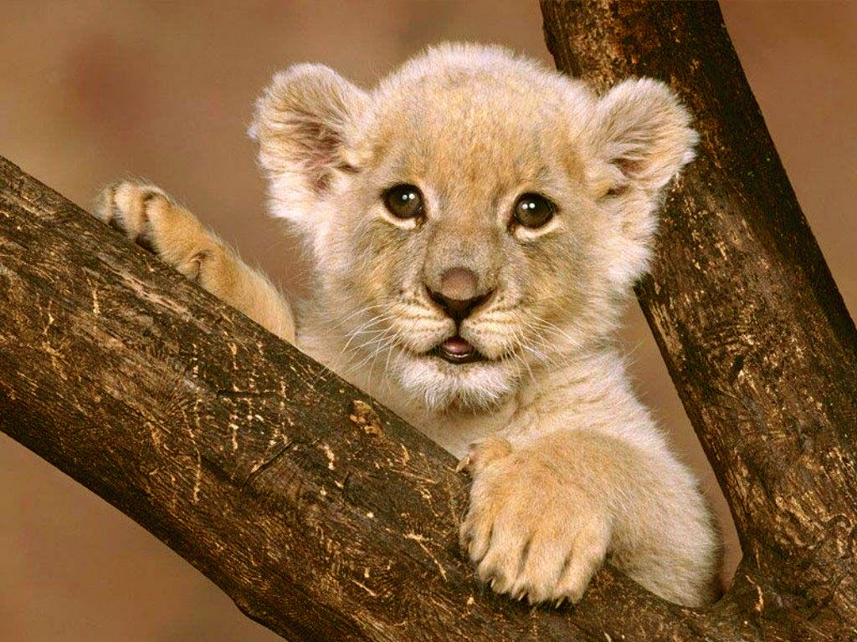
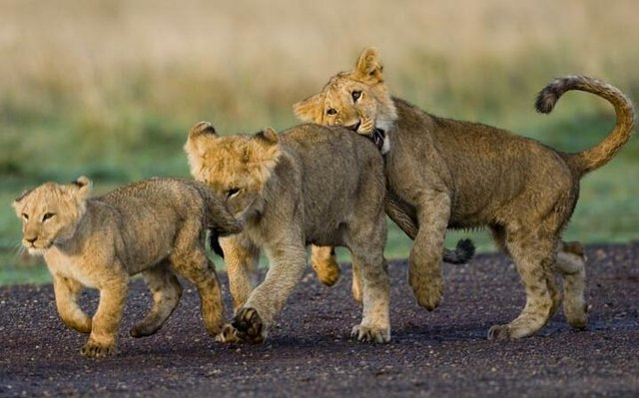
De welpen
PF Free Wallpapers 4 You
Copyright © 2006 - 2010 PF Free Wallpapers 4 You Onderdeel van www.paintingfun.nl
Wie is er nu on-line?: 82 gast(en) Nu zijn er: 82 gasten! Op de drukste dag waren dat : 204 gasten tegelijk !!! Maandag 08 maart | 17:47 uur |
Alle getoonde afbeeldingen, merken, namen, logo's etc. zijn eigendom van de respectievelijke eigenaars. Mocht de eigenaar aan kunnen tonen dat er auteursrechten op de afbeelding (en) berusten, dan respecteren wij dit en zullen wij de afbeelding direct verwijderen. Je zocht naar: jonge, leeuwen, welpen, lions, dieren, animal, wallpapers, achtergronden, bureaublad, voor op je pc, desktop, voor je hyves, space, of msn. ...... We hopen dat je bij ons een mooie dieren, animal, wallpaper, achtergrond of screensaver hebt gevonden...:):):)

Slide 5
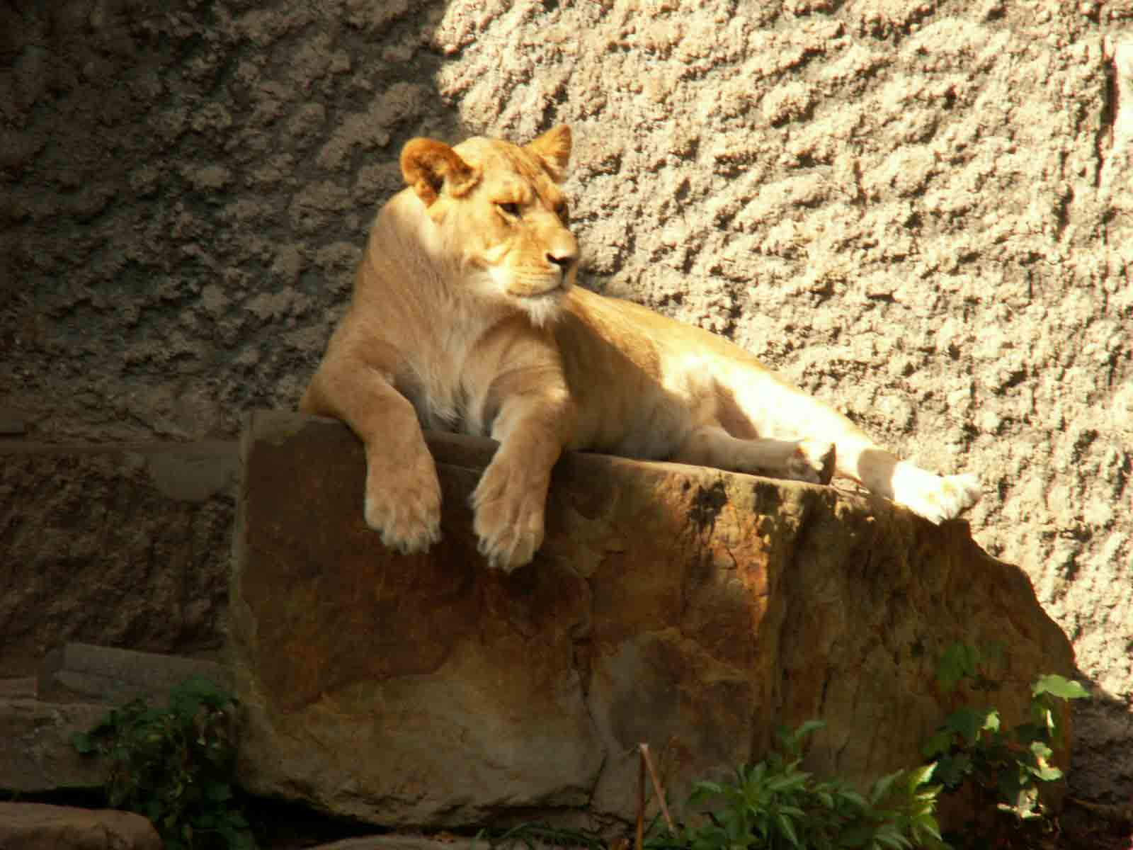
De moeders

Slide 6
daag
einde

